Slide 1
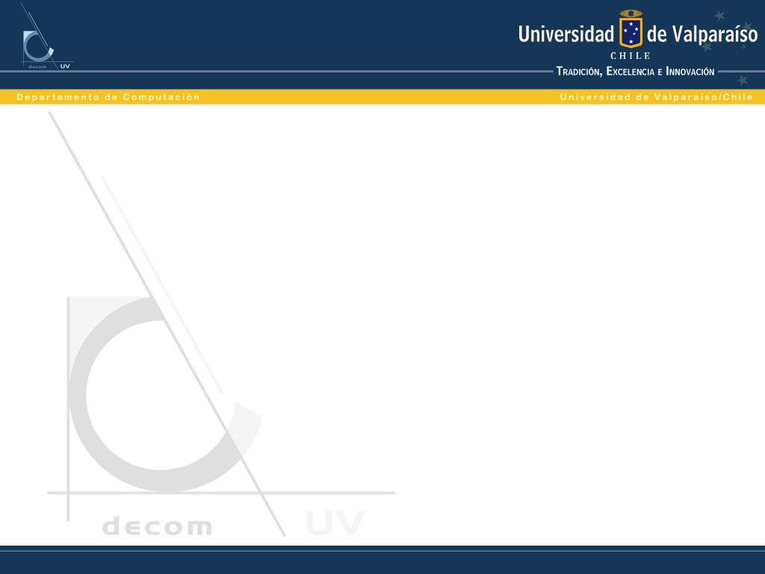
“Sistema de Inventarios de Aplicaciones y Servidores”
Trabajo de Título para optar al Título de Ingeniero Civil Informático
Felipe Guillermo Aguayo Cortés
Profesor guía : Marco Aravena

Slide 2
Contenido de la Presentación
Introducción
Definición del problema
Solución propuesta
Metodología
Planificación
Recursos
Bibliografía

Slide 3
Introducción
Contexto
  Importancia Actualmente de un inventario.
  “Asiento de los bienes y demás cosas pertenecientes a una persona o comunidad, hecho con orden y precisión” [1]
Motivación
  Mejoramiento en los Procesos
Situación actual???
  Sistema computarizado como Solución

Slide 4
Definición del problema
El problema es la falta de un sistema que mejore el proceso actual de inventariado de aplicaciones??? y servidores en el área?? Datacenter?? de DISICO de la Universidad de Valparaíso, ya que posee las siguientes deficiencias???:
  Aumento en el número de equipos.<- deficiencia??
  Disponibilidad y Confiabilidad baja de la información que información???
  Ausencia de registro de actividades realizadas. Sobre qué??
  Desconocimiento de incidencias y estado en las máquinas.
  Nula?? información de aplicaciones instaladas y su interdependencia.
  Desconocimiento de Ubicación física (posición en Racks).

Slide 5
Definición del problema
  Complejidad en la realización de estadísticas??? y uso de Totalizadores cuáles??.
  Procedimiento cuál??? difícil.

Slide 6
Solución propuesta
Solución:
  Implementación para DISICO de un Sistema con interfaz Web para el inventario de Aplicaciones y Servidores indicando la relación entre ellos.
    Gestión de Usuarios.
    Registro de aplicaciones instaladas.
    Detalle de Características técnicas y Administrativas.
    Visualización de estado e incidencias.
    Gestión de la información.
    Falta
    Agregar esquema

Slide 7
Solución propuesta
Importancia:
  Herramienta de trabajo enfocada en el orden, la claridad y registro de la información con una confiabilidad y disponibilidad muy alta, diferenciándose de las ya existentes por su adecuación específica a las necesidades planteadas por DISICO.
  Comparación antes y después???

Slide 8
Objetivos
Objetivo General:
  Desarrollar un sistema WEB de inventario de aplicaciones y servidores que cumpla con las necesidades establecidas por el área de DISICO de la Universidad de Valparaíso.
Objetivos específicos:
  Estudio de aplicaciones de inventario ya existentes en el mercado.
  Analizar de forma exhaustiva el proceso actual de inventario para entender como funciona en la actualidad (concepto repetido en el mismo párrafo)

Slide 9
Objetivos
  Investigación sobre los temas y conceptos básicos para la obtención de información de servidores de forma remota.
  Automatizar??? el ingreso de informacion de los servidores.
  Automatizar el proceso?? de inventariado actual.
  Realizar pruebas con el sistema en un entorno similar al que ocupara el sistema final.
  Implementación o pruebas?? en el área de DISICO de la Universidad de Valparaíso el sistema propuesto.

Slide 10
Metodología
Para lograr el cumplimiento de los objetivos establecidos se utilizará la metodología incremental [2].
  Cada incremento como base estable para la siguiente iteración. Y???
  3 tipos de Sistemas Operativos???, 3 iteraciones.
  Solución de errores de un incremento en la iteración siguiente.
  Prototipos en tiempo oportuno para el cliente y correcciones en iteraciones siguientes.
  No se explica el porqué usar esta metodología en este trabajo

Slide 11
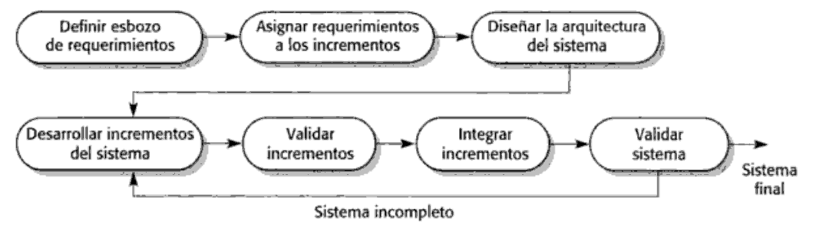
Metodología

Slide 12
Planificación
Plantee las actividades y los tiempos asociados a cada actividad en una carta Gantt.
Puede usar si lo desea una WBS, para tener un mayor nivel de abstracción con referencia a las fechas de inicio y término, los productos y recursos a utilizar en cada etapa. La WBS debe reflejar las actividades críticas para la consecución de los objetivos
Completar

Slide 13
Recursos
Recursos requeridos / disponibles
completar

Slide 14
Bibliografía
[1] Real Academia Española. Definición de inventario. http://buscon.rae.es. Última vez visitado, 11-04-2012.
[2] Ian Sommerville. Ingeniería del Software. PEARSON EDUCACIÓN, S.A., MADRID, 2005. Séptima Edición.
Sólo 2???

Slide 15
GRACIAS POR SU ATENCIÓN
Universidad de Valparaíso
Facultad de ciencias
Departamento de Computación
¿Consultas?

